Slide 1
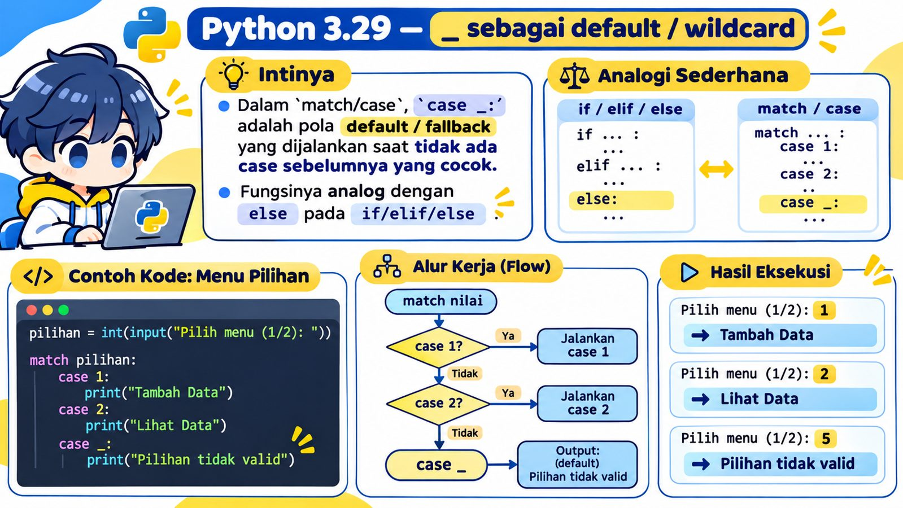
3.29 — _ sebagai default / wildcard
Analogi else untuk pola yang tidak cocok
case _ menangani nilai yang tidak cocok dengan case sebelumnya

Slide 2
Apa Maksud case _?
Dalam match/case, tanda underscore (_) dapat digunakan sebagai wildcard. Artinya: cocokkan apa saja yang belum cocok dengan case sebelumnya.
Mental model:
case 1 → tidak cocok
case 2 → tidak cocok
case _ → tangkap sisanya
Wildcard = pola penampung untuk nilai lainnya

Slide 3
Analogi dengan else
if nilai == 1:
print('Satu')
elif nilai == 2:
print('Dua')
else:
print('Lainnya')
match nilai:
case 1:
print('Satu')
case 2:
print('Dua')
case _:
print('Lainnya')
else pada if/elif ≈ case _ pada match/case

Slide 4
Contoh Utama — Menu
pilihan = 9
match pilihan:
case 1:
print("Tambah Data")
case 2:
print("Lihat Data")
case 3:
print("Keluar")
case _:
print("Pilihan tidak valid")
pilihan 9 → tidak cocok 1/2/3 → case _

Slide 5
Step by Step: pilihan = 9
1. case 1?
Tidak
2. case 2?
Tidak
3. case 3?
Tidak
4. case _
Cocok
case _ menangkap nilai 9 karena tidak ada case sebelumnya yang cocok.
Output: Pilihan tidak valid

Slide 6
Contoh 2 — Status HTTP yang Tidak Dikenal
status = 418
match status:
case 200:
print("OK")
case 404:
print("Not Found")
case 500:
print("Server Error")
case _:
print("Status lain")
418 tidak cocok dengan 200, 404, atau 500.
Karena itu case _ dijalankan.
Output: Status lain
case _ mencegah nilai lain tidak tertangani

Slide 7
Kenapa case _ Berguna?
Nilai tak terduga
Tetap punya output
Menu
Tangani pilihan salah
Status
Tangani status lain
Command
Tangani command tidak dikenal
Default membuat program lebih tahan terhadap input lain

Slide 8
case _ Sebaiknya Diletakkan Terakhir
match nilai:
case 1:
print('Satu')
case 2:
print('Dua')
case _:
print('Lainnya')
Wildcard cocok dengan hampir semua nilai.
Karena itu ia biasanya ditempatkan paling bawah setelah pola yang lebih spesifik.
Spesifik dulu, umum terakhir

Slide 9
Kenapa Tidak Diletakkan di Atas?
case _ adalah pola sangat umum. Jika pola umum ditempatkan sebelum pola spesifik, maka pola spesifik di bawahnya tidak akan pernah mendapat kesempatan.
Prinsip aman:
1. case spesifik
2. case spesifik
3. case _
Urutan pola sangat penting

Slide 10
_ Tidak Dipakai untuk Menyimpan Nilai
match nilai:
case _:
print('Default')
Pada wildcard pattern, underscore berarti kita tidak peduli nilai tepatnya.
Kita hanya ingin menangani semua nilai yang tersisa.
_ = nilai apa pun yang tidak perlu kita ambil

Slide 11
Perbedaan case _ dengan case x
match nilai:
case _:
print('Apa saja')
match nilai:
case x:
print('Nilainya:', x)
case _ membuang nilai; case x menangkap nilai ke variable x.
Wildcard dan capture pattern berbeda

Slide 12
Contoh 3 — Input Menu dari User
pilihan = int(input('Pilih 1/2/3: '))
match pilihan:
case 1:
print("Tambah")
case 2:
print("Lihat")
case 3:
print("Keluar")
case _:
print("Pilihan salah")
Jika user memasukkan 7, program tetap memberikan respons yang jelas melalui case _.
Input tidak valid tetap tertangani

Slide 13
Contoh 4 — Command String
cmd = "pause"
match cmd:
case "start":
print("Mulai")
case "stop":
print("Berhenti")
case _:
print("Command tidak dikenal")
"pause" tidak cocok dengan "start" atau "stop".
case _ menangani sisanya.
Wildcard bekerja untuk String maupun angka

Slide 14
case _ Setelah OR Pattern
cmd = "help"
match cmd:
case "quit" | "exit":
print("Keluar")
case "start" | "run":
print("Mulai")
case _:
print("Command lain")
OR pattern menangani beberapa nilai spesifik.
case _ menangani semua yang tersisa.
Spesifik bisa banyak, default tetap satu

Slide 15
Perbandingan Mental Model: else vs case _
if / elif / else
Jika kondisi 1 False dan kondisi 2 False → masuk else.
match / case
Jika case 1 tidak cocok dan case 2 tidak cocok → masuk case _.
Keduanya menangani 'semua yang tersisa'

Slide 16
Apakah case _ Selalu Wajib?
Tidak selalu. Python tidak mewajibkan adanya case _.
Tetapi jika ada kemungkinan nilai lain muncul, case _ membuat behavior program menjadi lebih jelas dan aman.
Tidak wajib, tetapi sering sangat berguna

Slide 17
Jika Tidak Ada case _ dan Tidak Ada yang Cocok
nilai = 9
match nilai:
case 1:
print('Satu')
case 2:
print('Dua')
print('Lanjut')
Tidak ada case yang cocok.
match selesai tanpa menjalankan blok case.
Program lalu mencetak: Lanjut
Tidak cocok bukan otomatis error

Slide 18
Kesalahan Umum
Mengira _ menyimpan nilai
Wildcard tidak perlu nilai
Meletakkan _ terlalu awal
Pola spesifik bisa tertutup
Mengira _ wajib
Sebenarnya opsional
Mengira tanpa match = error
Program bisa lanjut
Salah indentation
case harus dalam match
Lupa ':'
case _: harus pakai colon
Pahami fungsi wildcard, bukan sekadar hafal syntax

Slide 19
Latihan 1 — Tebak Output
nilai = 5
match nilai:
case 1:
print('A')
case 2:
print('B')
case _:
print('C')
5 tidak cocok dengan 1 atau 2.
case _ dipilih.
Output: C
Default dipakai ketika tidak ada pola spesifik yang cocok

Slide 20
Latihan 2 — Mana yang Menjalankan case _?
nilai = 1
case _? Tidak
nilai = 2
case _? Tidak
nilai = 7
case _? Ya
nilai = "1"
case _? Ya jika case literalnya Integer 1
Perhatikan nilai dan tipe data

Slide 21
Latihan 3 — Ubah else Menjadi case _
if status == 1:
print('Aktif')
elif status == 2:
print('Nonaktif')
else:
print('Tidak dikenal')
match status:
case 1:
print('Aktif')
case 2:
print('Nonaktif')
case _:
print('Tidak dikenal')
Konsep fallback sama, syntax berbeda

Slide 22
Mini Challenge — Praktik case _
A. Menu 1/2/3
Default: pilihan tidak valid
B. Status 200/404/500
Default: status lain
C. Command start/stop
Default: tidak dikenal
D. Hari 1–7
Default: angka hari tidak valid
Selalu uji satu nilai valid dan satu nilai default

Slide 23
Ringkasan 3.29 — _ sebagai default / wildcard
Yang perlu diingat:
• case _ adalah wildcard/default
• dipakai jika case sebelumnya tidak cocok
• analoginya mirip else
• biasanya ditempatkan terakhir
• _ tidak perlu menyimpan nilai
• tidak selalu wajib
• tanpa kecocokan, match bisa selesai begitu saja
Contoh inti:
match pilihan:
case 1:
print('Tambah')
case 2:
print('Lihat')
case _:
print('Tidak valid')
Mental model: semua pola spesifik gagal → case _ menangkap sisanya.
Selesai 3.29 — wildcard/default

Slide 24
Source Code Praktik
Saya sertakan file Python berisi contoh menu, HTTP, String command, OR pattern, perbedaan case _ dan case x, serta latihan.
match nilai:
case 1:
print('Satu')
case _:
print('Lainnya')
Ubah nilai lalu prediksi apakah case _ akan dipilih

